Slide 1
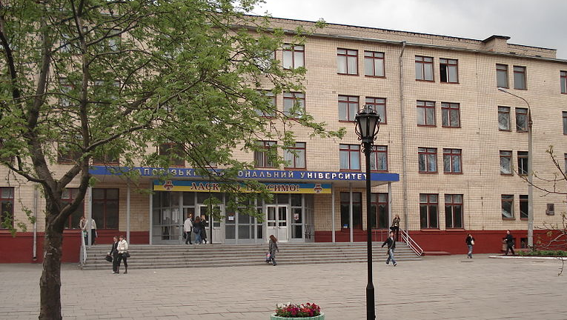


ЗАПОРІЗЬКИЙ НАЦІОНАЛЬНИЙ УНІВЕРСИТЕТ
EDUCATION CENTRE
ФІЛОЛОГІЧНИЙ ФАКУЛЬТЕТ
New step in your development

Slide 2


…….
ПОРІВНЯЛЬНА ГРАМАТИКА
Вибіркова дисципліна освітніх програм Польська мова та література, англійська мова
Розробник курсу – кандидат філологічних наук, доцент І.Л.Мацегора
Цільова аудиторія – студенти освітнього рівня бакалавр

Slide 3
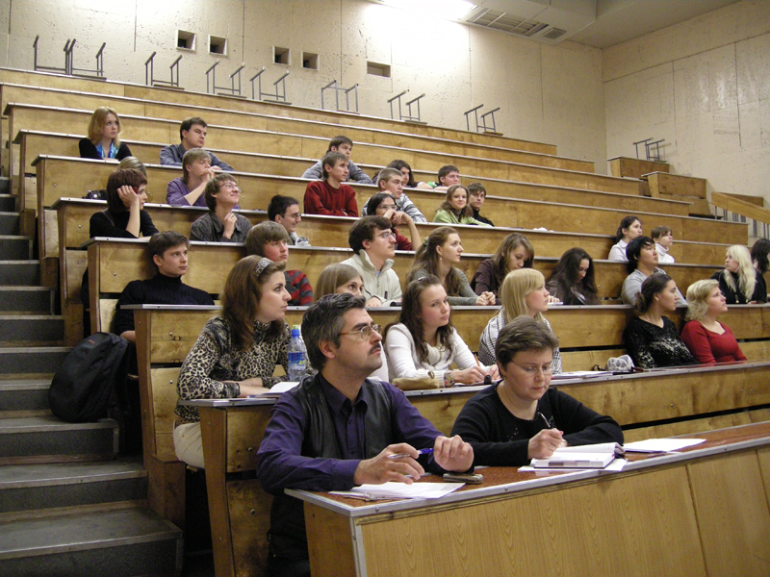
Порівняльна граматика
Мета курсу – ознайомлення студентів з основними ідеями та принципами порівняльного мовознавства, допомога в оволодінні лінгвістичною термінологією, підготовка до слухання систематичних курсів сучасних слов’янських мов.
ОЧІКУВАНІ РЕЗУЛЬТАТИ НАВЧАННЯ
У разі успішного завершення курсу студент зможе:
усвідомлювати природу й сутність мови, її зв’язок з мисленням, з суспільним розвитком;
розуміти функції мови та її територіальних і соціальних різновидів;
диференціювати внутрішні і зовнішні чинники розвитку мови;
розуміти структуру мови у системних виявах її одиниць на різних рівнях з урахуванням діахронічних змін;
мати уявлення про генеалогічну та типологійну класифікації мов світу.
Обсяг курсу – 150 год., із них:
лекції – 32 год.;
практичні заняття – 32 год.;
самостійна робота – 58 год.

Slide 4


АКТУАЛЬНІ ПРОБЛЕМИ СУЧАСНОГО СИНТАКСИСУ
зміст курсу
Змістовий модуль 1
Вступ до контрастивної лінгвістики
Тема 1. Мовознавство як наука. Типи мовознавства
Тема 2. Мова як суспільне явище. Знаковий характер мови
Змістовий модуль 2
Основи порівняльної морфології
Тема 3. Методи лінгвістичних досліджень
Тема 4. Частковонаукові методи лінгвістичних досліджень
Тема 5. Мови світу. Їх вивчення. Класифікації мов світу
Змістовий модуль 3
Порівняльний синтаксис
Тема 6. Звуки і фонеми. Функції фонем. Письмо
Тема 7. Граматичний рівень мови та його підрівні

